Slide 1

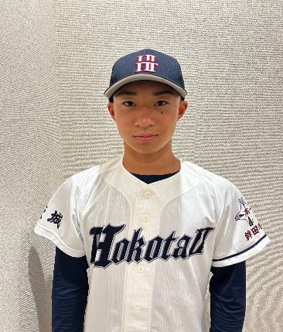
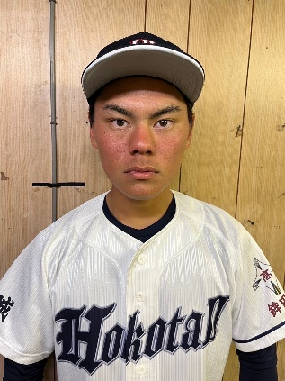
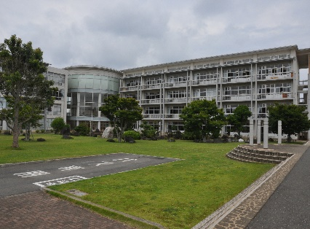
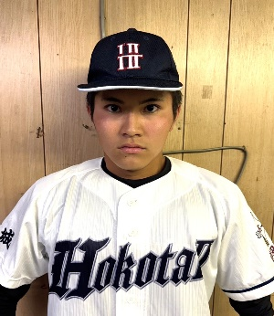
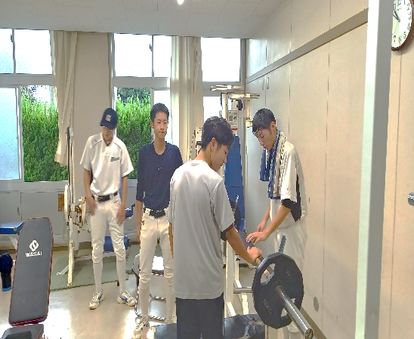
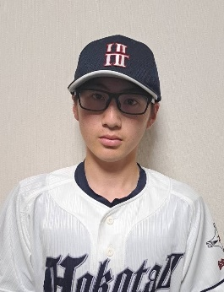
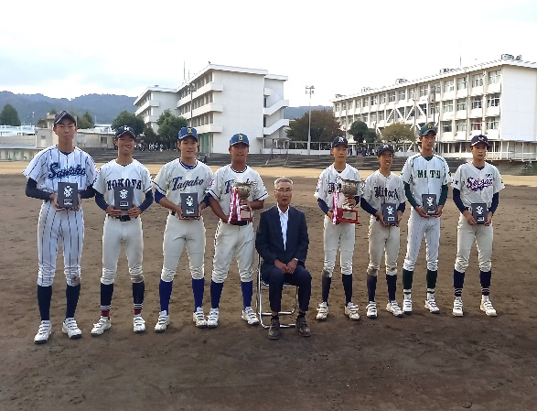
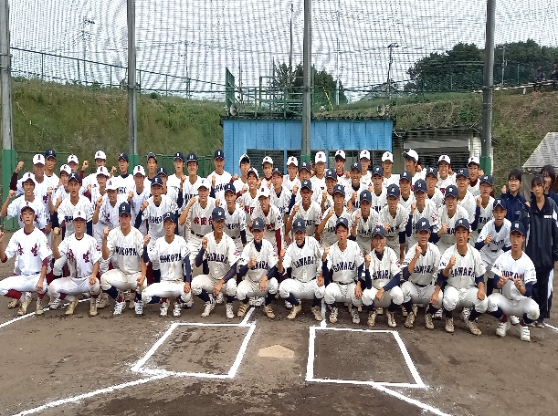
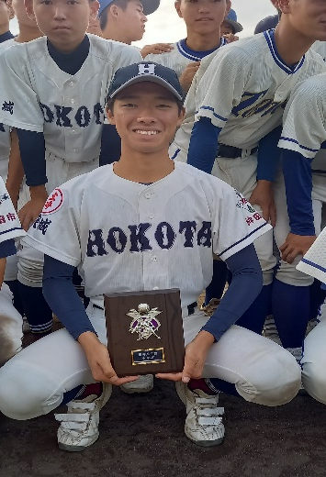
4
2024年（令和6年）
10月23日 水曜日
（第4号）
鉾田二
高等学校
ＳＰＯＲＴＳ
水戸商に完勝
鉾二スポーツ
ＮＥＷＳ
準々決勝6-3
10月22日（火）秋の風物詩・水戸地区高校野球神無月杯が行われ、本校野球部が、甲子園出場14回を誇る水戸商業高校に6-3で見事勝利した。
9月に県大会のかかる二次予選（対：水戸桜ノ牧）で、８回にエラーから逆転負けを喫しチームは悔しい敗戦を経験した。田中優臣監督も「まだまだ強豪校と戦うには勝負弱い。この敗戦を生かし、もっともっとスピードを意識して、強化練習するしかない。とにかく強い学校との武者修行が必要」と、大会後、この神無月杯まで県内外の強豪校に胸を借りて試合を重ねてきた。そして、迎えた神無月杯・初戦の那珂高校に13-2（5回コールド）で勝ち、次の準々決勝の水戸商業戦では、初回に菊地の出塁・盗塁から小原悠暉（平井中・2-６）の絶妙なバントでチャンスを作り、松川剣信（大野中・2-1）がレフト前にヒットで先取点をゲット。その後、逆転されるもバント・スクイズで逆転、さらに大越遥真（鉾田南中・2-5）の会心の３塁打で追加点となり、最後は松川・濱野和音（平井中・2-6）の黄金の投手リレーで、好打者揃いの水商打線を抑え逃げ切った。６回に代打の切り札１年生米川豪樹（鉾田南中・１-２）タイムリーも大きな加点となった。
次戦準決勝の相手は、甲子園３回の水城高。10月24日（木）笠間市民球場第2試合となった。先日の小泉杯（日立）で僅差の３位、そして、この神無月杯で、水戸地区ベスト４と、少しずつ結果が見えてきた部員たちが、さらにこの大会で経験を積んで、野球部の大目標である「鉾田二高野球部最高成績ベスト８」を目指して、戦ってもらいたい
菊地 哉大（主将 大野中 2の6）★「甲子園に何度も出ている強豪に勝つことができた。目標は来年の夏ベスト8以上。どの試合でもベストを尽くし、秋の雪辱と夏までにチーム力をあげたい。」
水戸大洗
国道51号
６点目の追加点
大越遥真(2-5)
鉾田駅
市役所
本校
茨城県鉾田市鉾田１１５８
TEL 0291-33-2171
ＮＥＷＳＬＩＮＥ
野球部・神無月杯
準決勝へ
勝利に貢献した
濱野和音(2-5)
神無月杯・準決勝で水城高校と対戦
写真: 98年の伝統と近未来校舎
鉾田第二高校記事
準決勝の場所は笠間市民球場
勝てば、常磐大学高校と水戸一の勝者と決勝戦
俊足・小原と殊勲打・米川豪
1年生フィジカルトレーニング中
濱野2安打好リリーフ
小泉杯のMVP授賞式
千葉県薬園台CUP 優勝
小泉杯（10月14日）
大会MVP
菊地 哉大
（大野中 ２－６）
大越遥真（２－５）☆「７回の追加点のほしいところで打てた。やっとチームに貢献できた！うれしい」

